Slide 1
Data Mining
Alejandro Palomino
Director Analytics COE en Belcorp

Slide 2
Para esta clase..
Descargar:
clustering_example_1.xlsx
clustering_example_2.xlsx
Abrir Notebooks:
https://github.com/AlejandroPSJ2/Data_Mining/blob/main/Clase2_clustering_notebook.ipynb
https://github.com/AlejandroPSJ2/Data_Mining/blob/main/Clase2_clustering_cat_notebook.ipynb

Slide 3
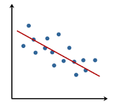

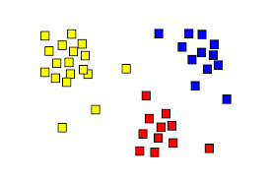
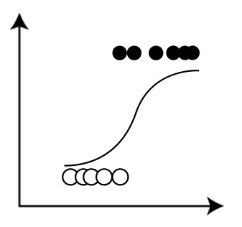
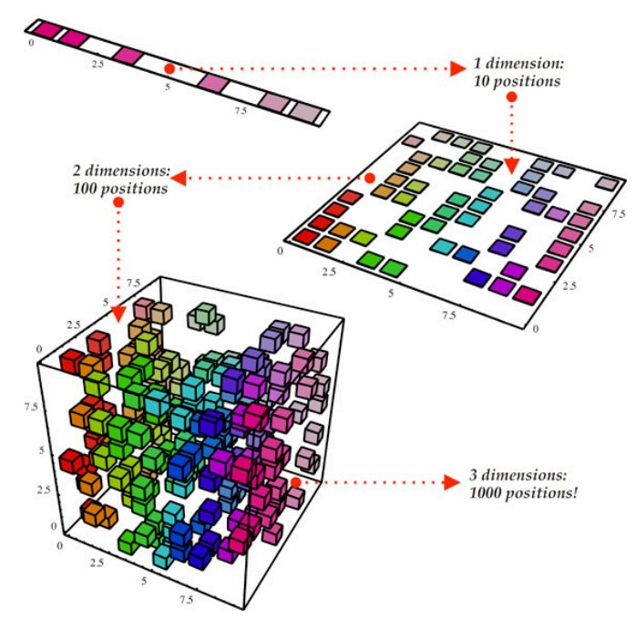
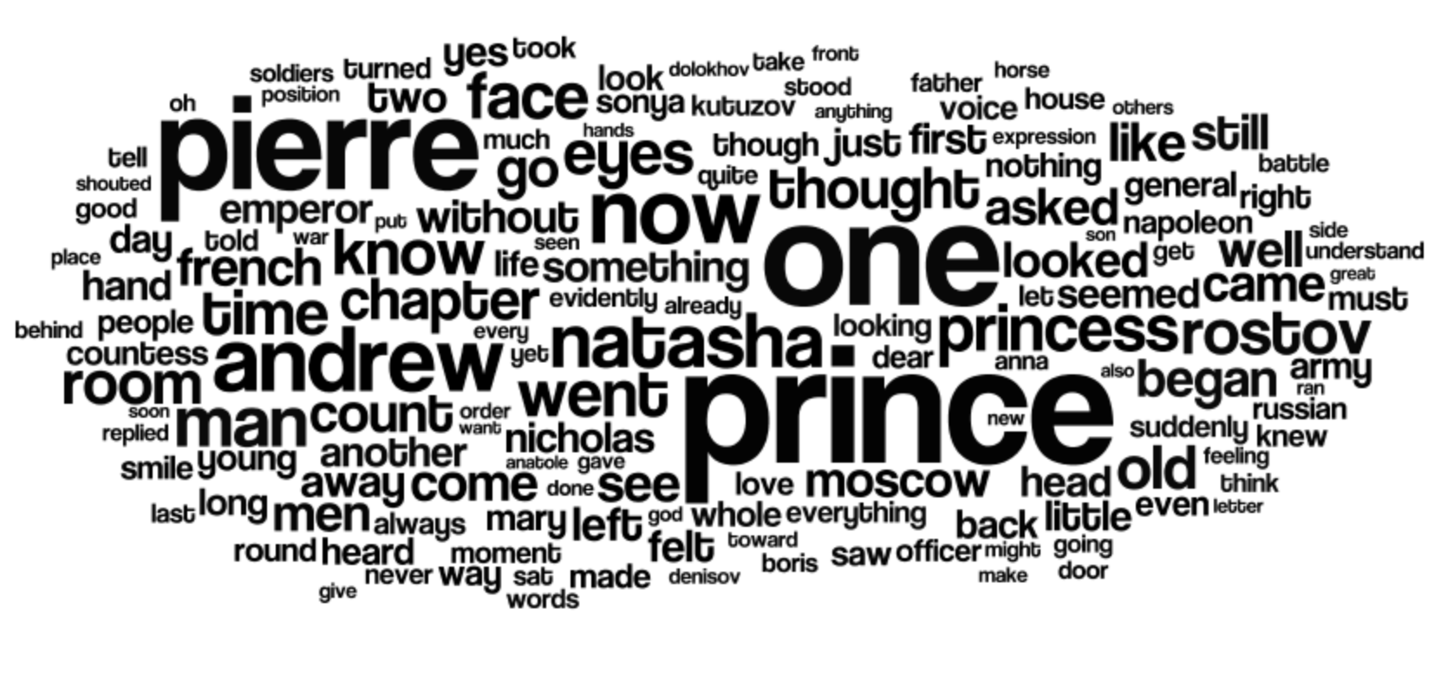

Plan del curso
1. Introducción a data mining
4. Técnicas de regresión
2. Técnicas de clustering
5. Técnicas de clasificación
3. Técnicas de reducción de dimensionalidad
6. Otras técnicas (texto, recommender)
7. Recapitulación de data mining

Slide 4
Data mining
Técnicas supervisadas
Técnicas no supervisadas
Text mining
Regression
Classification
Recommender Systems
Clustering
Dimensionality reduction
Técnicas de Data Mining
Notes:
Algoritmos: Input => Output
Supervisadas: Output definido
No supervisadas: No se define output, el algoritmos mismo crea el output

Slide 5
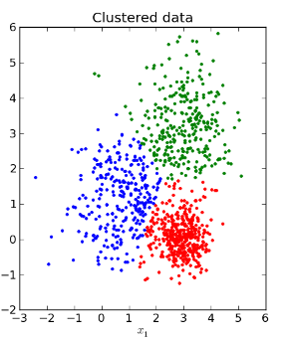
Definición
Clúster: agrupamiento de objetos
Similitud intra-cluster: los objetos dentro de un mismo clúster se parecen
Disimilitud inter-cluster: los clústeres no se parecen entre sí
Clustering como técnica no supervisada: no existen clústeres predefinidos, los decide el propio algoritmo
Aplicaciones:
Como una herramienta stand-alone para obtener insights / encontrar patrones
Como preprocesamiento de la data antes de aplicar otros algoritmos

Slide 6

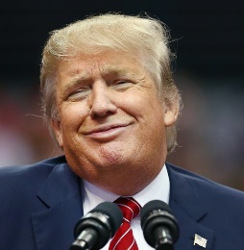
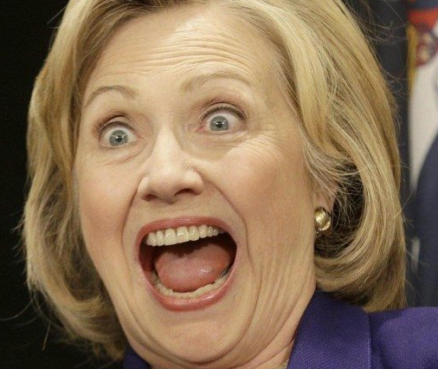
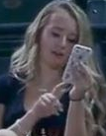
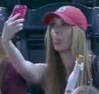

Ejemplo
Línea de crédito
Gama de vehículo
Uso de APPs
Compras digitales
Edad
74
71
72
23
28
25
Clúster 1
“boomer”
Clúster 2
“millenial”

Slide 7

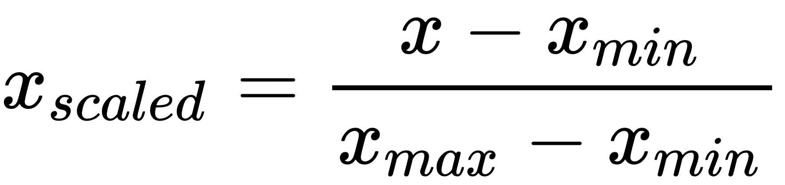
¿Cómo medir la similitud o disimilitud?
Existen diferentes medidas de similitud/disimilitud, nos vamos a concentrar en la más utilizada: Distancia Euclidiana
Distancia Euclidiana entre puntos “p” y “q”
* Normalización de dimensiones (variables)
Notes:
ANTES DE HABLAR DE COMO CONSTRUIR UN CLUSTER, COMO MEDIMOS SIMILITUD??
“i” por cada dimensión o “columna” en que se quieren comparar
Primero hablar de 1 dimensión en pizarra: distancia sencilla
Luego de 2 dimensiones en pizarra mostrar equivalencia con hipotenusa (requiere restar)
>2 dimensiones mostrar que es una generalización de la hipotenusa
Luego pasar a Excel (tienen que crearse cuenta de Github y Google Colab)
https://github.com/AlejandroPSJ2/Data_Mining/blob/main/clustering_data.csv
IR DESPACIO!!!!!!!!!!!!!!!!!!!
En el Excel, crear formulas para comparar persona con persona: =VLOOKUP(I$1;$A$2:$E$31;$K2;FALSE), donde primera fila es “identificador de cliente” y ultima columna “identificador de dimensión”
Hacer ejercicio de comparar diferentes personas
Luego llamar la atención sobre distancia entre 1, 14, 18, que opinan? Que creen que este pasando?
ESTAMOS COMPARANDO PAPAS CON CAMOTES!
Pasar a otra hoja para normalizar las variables (min,max) / explicar en pizarra formula de (min,max)
Volver a hacer el ejercicio, que sucede con distancia entre 1,14 y 18?
Por que la formula le daba mas peso a las diferencias de una sola variable antes de normalizar? (Hint: tenia diferencias mas grandes)
Era realmente esa variable la mas importante? (Hint: es muy relativo y arbitrario, depende como haya construido las variables
Por que hacer min/max? Hay otras? Que limitaciones tiene? (nuevo periodo: nuevos min/max)
Ojo: la normalización sigue siendo arbitraria. Por tanto, ejercicio de normalización depende mucho de criterio de negocio!!!!!!!!!!!
Ojo: no hay otras variables que importen? Obvio, solo que no las tenemos en el dataset, el algoritmo no hace magia
Luego, imaginen que tienen todas las distancias de todos los pares de puntos (personas en el dataset), como se les ocurre llegar a definir clústeres con esta información? Hacer en el Excel esas distancias (de repente quedarse con 10 personas)
Identificar distancia menor y mayor en todas las combinaciones y comparar con la realidad: efectivamente son muy parecidos / distintos
Luego probar cluster según distancias menores por grupos, 1 se junta con 2 3 y 5, luego que pasa con el resto? De repente 4, con 6,7 y 8 y finalmente otro cluster 9 y 10 (ir probando diferentes posibles grupos)
Contrastar con la realidad: ver características, que nombres les pondrían a estos clusters? Son nombres arbitrarios? Masomenos verdad?
Luego hacer lo mismo con otro ejemplo (PAISES, SOLO COMPARAR CON PERU / PAISES MUY DIFERENTES A PERU, NO SON PARECIDOS ENTRE SI, ESOS SERIAN OTROS CLUSTERES)
- OJO: HAY MUCHOS METODOS DE NORMALIZACION Y DE DISTANCIAS / MEDIDAS DE SIMILITUD, NOS ESTAMOS QUEDANDO CON LAS MAS COMUNES

Slide 8
Algoritmos de clustering
Clustering Procedures
Hierarchical
Nonhierarchical
Agglomerative
Divisive
Linkage
Variance
Centroid
Sequential
Parallel
Optimizing
Methods
Methods
Methods
Threshold
Threshold
Partitioning
Ward’s
Method
K-means
* Mas eficiente con mas data
Single
Complete
Average
Linkage
Linkage
Linkage

Slide 9
K-means clustering
1. Se define un numero “K” de clústeres (!!)
2. El algoritmo asigna “centroides” con valores iniciales aleatorios para cada clúster (!!)
3. Se asignan las observaciones al clúster con el centroide mas cercano
4. Se recalculan centroides de la nueva asignación de observaciones dentro de los clústeres
5. Se repiten pasos 3 y 4 hasta converger a la asignación optima
Notes:
Valores aleatorio iniciales: lo vamos a ver después en resultados Python
Numero de clústeres también vamos a revisarlo mas adelante, por el momento tomemos como dados ambos puntos

Slide 10
¿Qué es el centroide de un clúster?
En un dataset de 2 dimensiones con 3 clústeres, los centroides serian:
Centroide de clúster verde: x = 3, y = 3.5
Centroide de clúster azul: x = 0.5, y = 1.5
Centroide de clúster rojo: x = 3, y =0
=> Estos son centroides que ya fueron optimizados (convergieron a la solución optima).
Notes:
- Ejemplificar en pizarra como funciona el K-means paso a paso
DIBUJAR EN PIZARRA COMO PROGRESIVAMENTE CLUSTERES SE IRIAN
DIFERENCIANDO PORQUE LOS PUNTOS LLEVARIAN NUEVOS CENTROIDES CADA VEZ MAS LEJOS DE SI

Slide 11
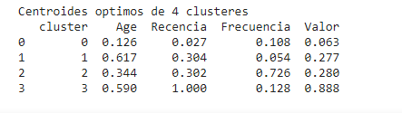
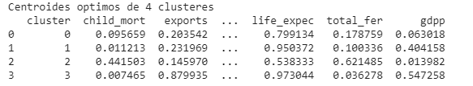
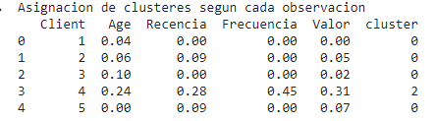
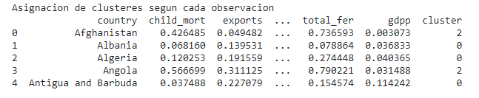
Aplicando K-means a los datasets de ejemplo
Ejemplo RFM:
Ejemplo Países:
Notes:
Clase2_clustering_notebook.ipynb

Slide 12
¿Cómo definir el número óptimo de clústeres?
En teoría, los clústeres funcionan bien cuando:
Los objetos que contienen se encuentran cerca al centroide. Es decir, las distancias al centroide deberían ser chicas dentro de un mismo clúster.
Asimismo, la distancia entre los centroides de diferentes clústeres deberían ser grandes.
Método del codo “Elbow method”
Método de la silueta “Silhouette method”
Notes:
Llevar a Excel para analizar los resultados

Slide 13
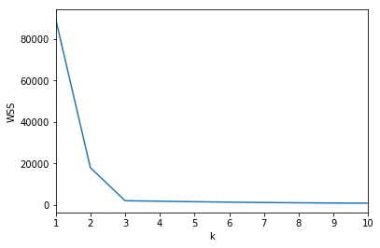
Elbow Method
El método del codo calcula el “Within-Cluster-Sum of Squared Errors (WSS) for different values of k”. Es decir, las distancias promedios de los objetos a sus clústeres para un determinado numero “K” de clústeres
Un error promedio / distancia promedio (WSS) menor siempre será mejor, pero si un numero mayor de “K” no agrega mucha diferencia, es mejor cortar.
En el ejemplo, se podría cortar en K=3 (3 clústeres)
Notes:
Llevar a Excel para analizar los resultados

Slide 14
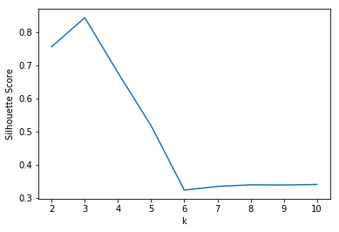
Silhouette method
El método de la silueta calcula el “Ratio de similitud intra-cluster sobre similitud inter-cluster”. Es decir, contrasta la “cercanía” de los objetos con sus respectivos clústeres vs la “separación” que existe entre clústeres distintos.
El optimo valor de “K” es donde la silueta obtiene su valor máximo, ya que maximiza la similitud intra-cluster y la disimilitud inter-cluster a la vez
En el ejemplo, se podría cortar en K=3 (3 clústeres)
Notes:
Llevar a Excel para analizar los resultados

Slide 15
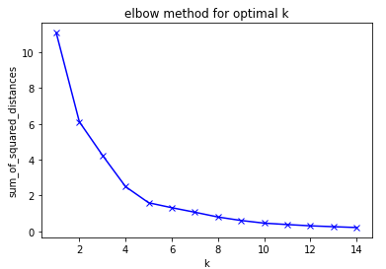
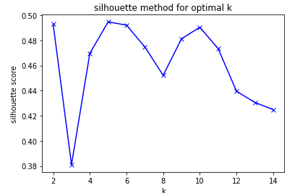
Aplicando métodos de evaluación a ejemplos
Ejemplo RFM:
“K”=5 parece ser el óptimo
(también podría ser K=4 para simplificar)
Notes:
Llevar a Excel para analizar los resultados

Slide 16
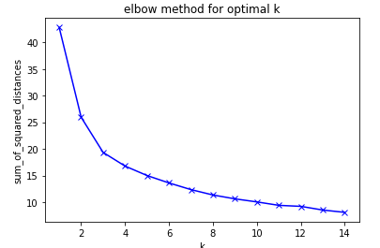
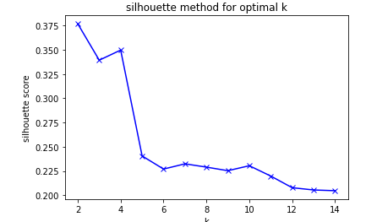
Aplicando métodos de evaluación a ejemplos
Ejemplo Países:
“K”=4 parece ser el óptimo
(también el K=2, pero seria poco útil)
Notes:
Llevar a Excel para analizar los resultados

Slide 17
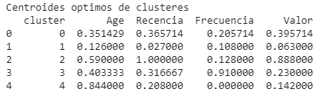
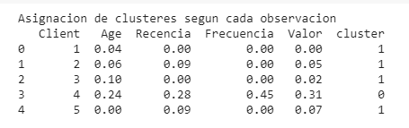
Ahora aplicamos K-means con “K” óptimos
Ejemplo RFM:
Ejemplo Países:
Notes:
Llevar a Excel para analizar los resultados

Slide 18
¿Afecta en algo utilizar una semilla aleatoria?
No necesariamente, depende del comportamiento y distribución de la data y de la relevancia de los resultados para negocio
Como “rule of thumb” verificar si el método de codo o silueta son fáciles de interpretar, y si los clústeres óptimos que se crean hacen sentido para negocio
En caso no se cumplan estas condiciones se debe evidenciar que los clústeres son muy susceptibles a la “semilla”. Para verificarlo, se puede correr el algoritmo con diferentes semillas y luego comparar los resultados. Si varían mucho, indica que la data o método de clustering no permite construir clústeres confiables.
Como primera alternativa de solución, hay que hacer un doble check en la data. En particular, K-means tiene limitaciones con data categórica / ordinal / missings.
Notes:
Llevar a Excel para analizar los resultados

Slide 19
Tratamiento de data categórica / ordinal / missing values
3 alternativas:
Realizar one-hot encoding en K-means
Aplicar K-modes (para dataset de data categórica)
Aplicar K-prototypes (para dataset mixta con data numérica y categórica)
=> En todos los casos, se recomienda agrupar categorías mas importantes
Categórica:
Binarios: Si/No
Multi-categórica: Canal venta “A” / Canal venta “B” / Canal venta “C” (donde ninguno es por definición mejor que otro)
Ordinal:
Nivel educativo: Sin educación, Primaria, Secundaria, Superior, Postgrado
Missing values
Recomendación:
Convertir en numéricas
* Cuidado con la distribución
Recomendación:
Eliminar observaciones o imputar valor promedio de la serie
Notes:
Llevar a Excel para analizar los resultados

Slide 20
Proceso de aplicación de algoritmo de clústeres
Formular / entender problema de negocio
Elegir features / crear y explorar dataset inicial (df)
Limpiar features (missings / ordinales / categóricas)
Transformar features (crear nuevos features)
Estandarizar / Normalizar (min-max) dataset final (X)
Definir medida de similitud (distancia euclidiana)
Elegir método de clustering (K-means)
Aplicar método de selección de “K” (codo / silueta)
Realizar fit de algoritmo sobre la data para construir “K” clústeres
Exportar resultados de centroides y labels de clústeres (asignaciones)
Validar relevancia de negocio de resultados obtenidos
En Python
Notes:
paso 1: cual es la pregunta? Clusteres? Alto valor?
Que variables adicionales? <= Explicarlo como parte del flujo quienes reciben regalos? (precio 0)
cual es el precio promedio? (exclusividad) variabilidad compra (siempre lo mismo, o variable?)
es familia o individuo? (según cantidad de productos similares y frecuencia)
mas variables no necesariamente resuelven el problema
poner valores en logaritmos (ver en excel)
Reforzar kproto: eleccion k-clusters Reforzar kproto: one-hot-encoding Cuidado con chancar data! , eleccion de k-clusters!! Subclusters? Quitar valores extremos, Valido!

Slide 21
Datasets de práctica
Ejercicio con Iris Dataset
https://archive.ics.uci.edu/ml/datasets.php
http://cs.uef.fi/sipu/datasets/

Slide 22
Ejercicios adicionales
Ejercicios con K-means: https://github.com/AlejandroPSJ2/Data_Mining/blob/main/Clase2_clustering_notebook.ipynb
- Ejemplo a trabajar (países): clustering_data2.csv
- Ejemplo (dictado) de data categórica (cruda): clustering_categorical.csv
- Ejemplo (dictado) de data categórica (limpia): clustering_categorical_clean.csv
Ejercicios con K-prototypes: https://github.com/AlejandroPSJ2/Data_Mining/blob/main/Clase2_clustering_cat_notebook.ipynb
- Ejemplo (dictado) de data categórica (limpia): clustering_categorical_clean.csv
- Ejemplo a trabajar (mall): Mall_Customers.csv

